Slide 1

MOMBRUN Steeve 15/04/2014
PRÉSENTATION Menu Maker by Qwenta

Slide 2
Sommaire
Contexte du projet
Aperçu de la maquette
Méthodologie utilisée
Tableau Kanban
Spécifications techniques
Veille technologique
Conclusion
Questions

Slide 3
Contexte du Projet
Menu Maker est une application proposé par Qwenta à destination des restaurateurs. Cette application leur permettra de créer rapidement la presentation de leur menu, de la diffuser via Insta et Ou Deliveroo et de demander l’impression de leur menu.

Slide 4
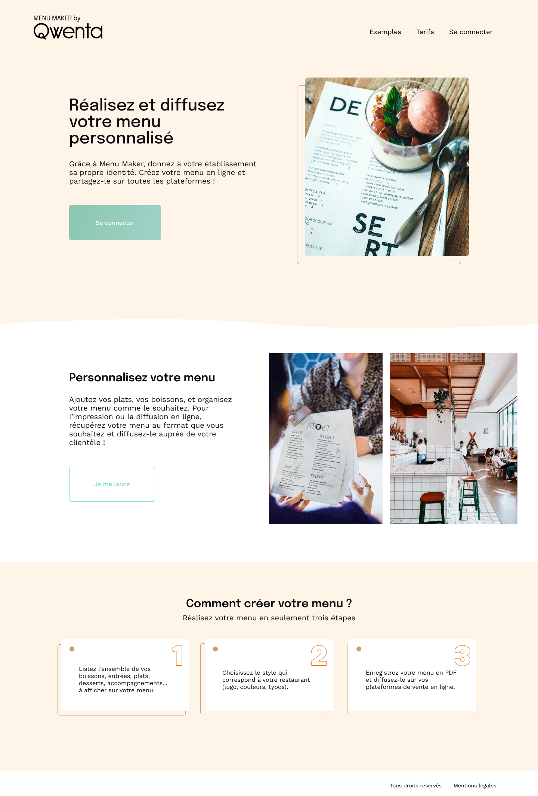
Aperçu de la maquette

Slide 5
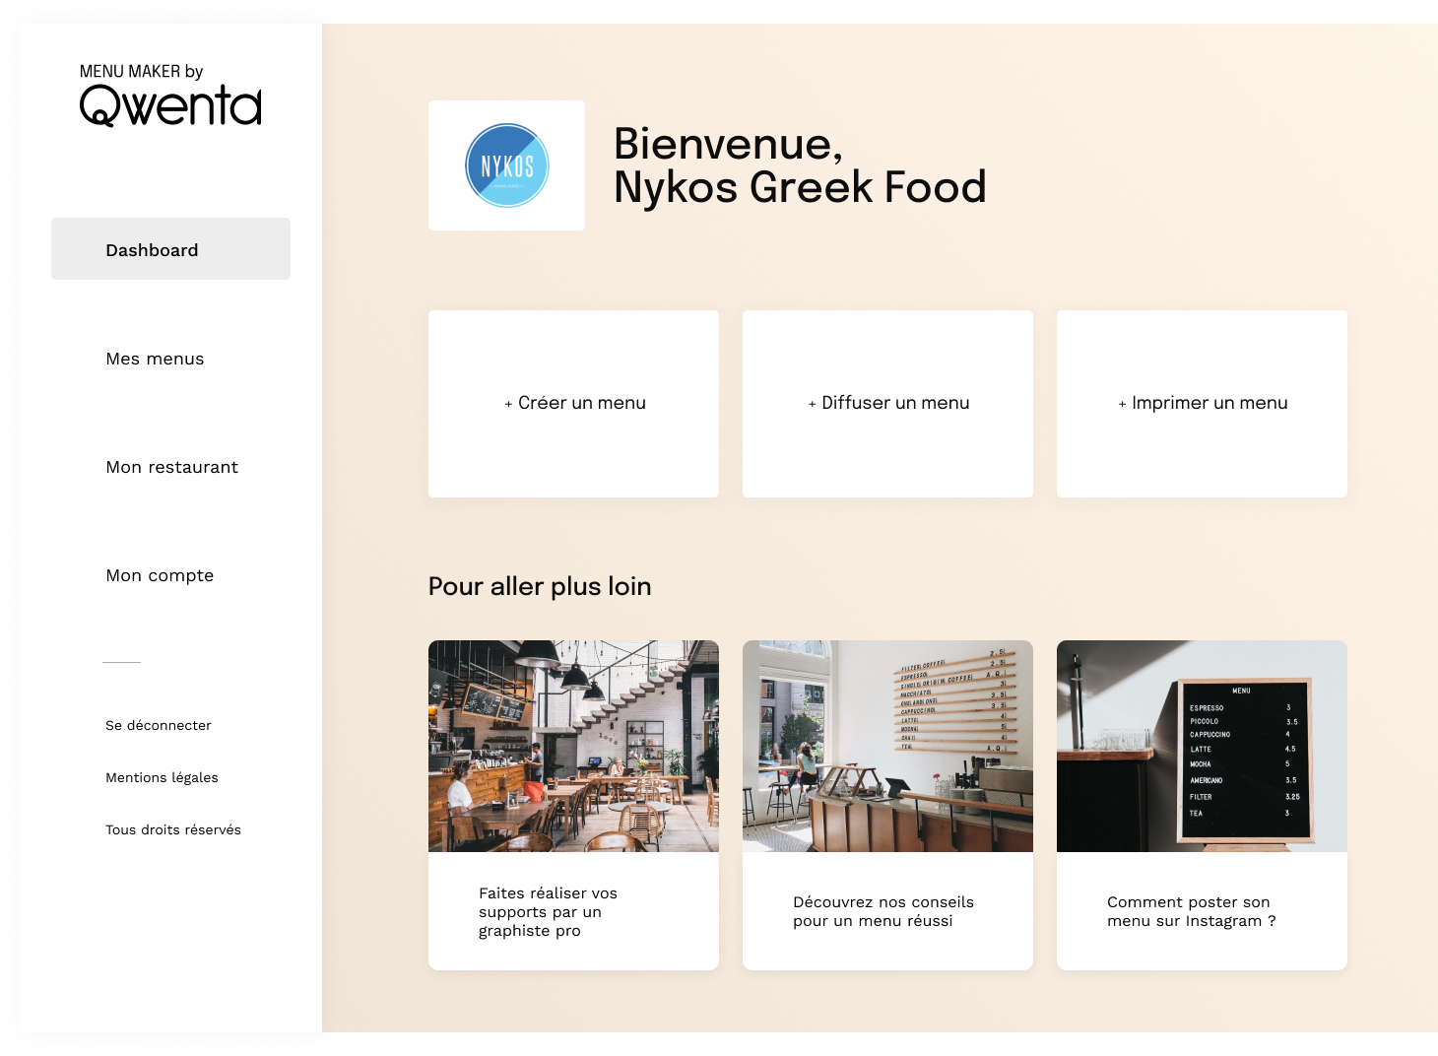
Aperçu de la maquette

Slide 6
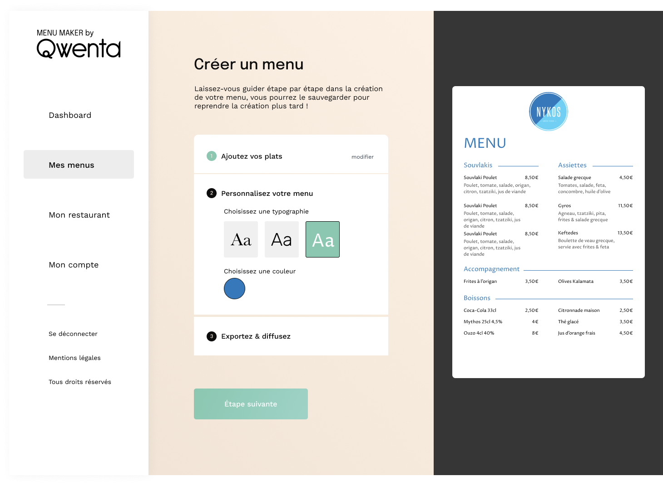
Aperçu de la maquette

Slide 7
Démonstration de la maquette
Lien de la maquette

Slide 8
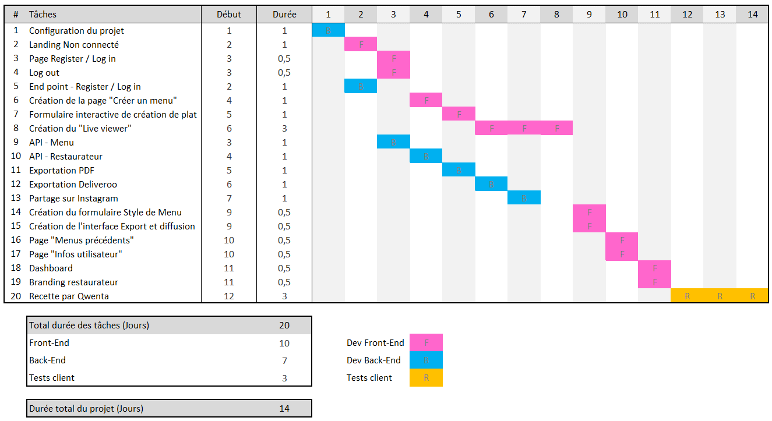
Méthodologie utilisée

Slide 9
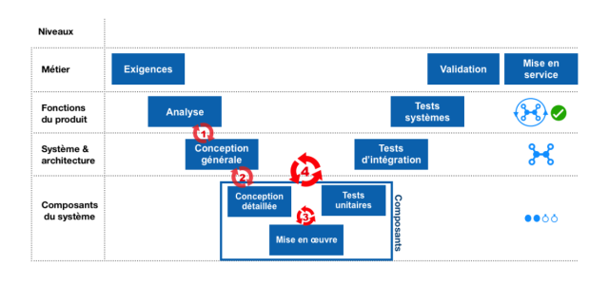
Méthodologie utilisée
https://fr.wikipedia.org/wiki/Cycle_en_V
Cycle en V avec prototypage virtuel (1 et 2) et itérations basées sur la mise en œuvre des composants (3) et l'intégration des composants (4).

Slide 10
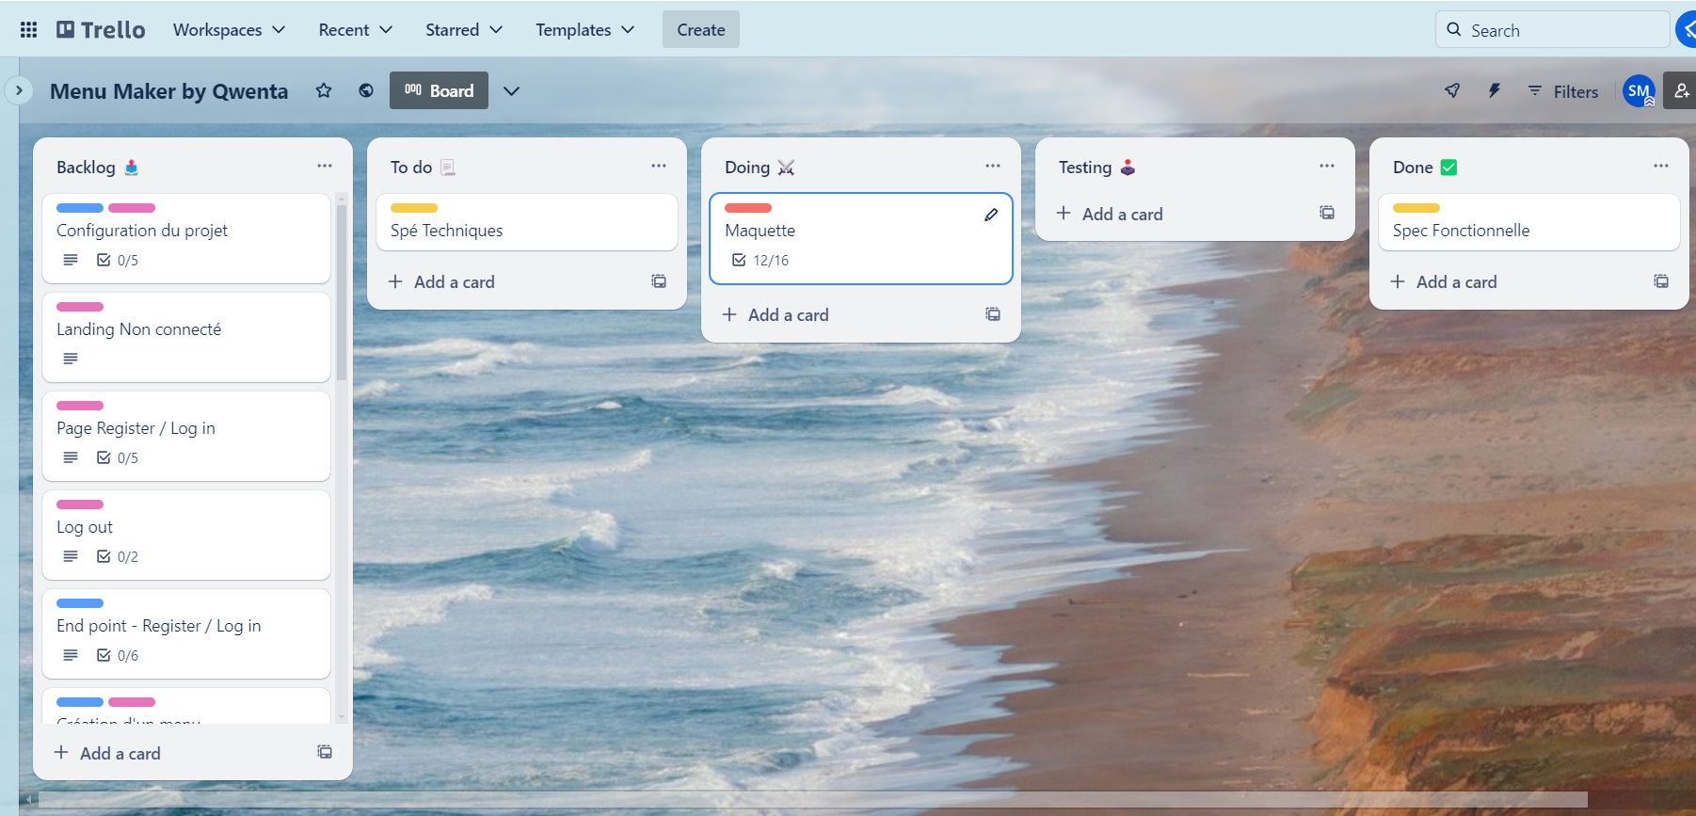
Suivi du projet avec le Kanban

Slide 11
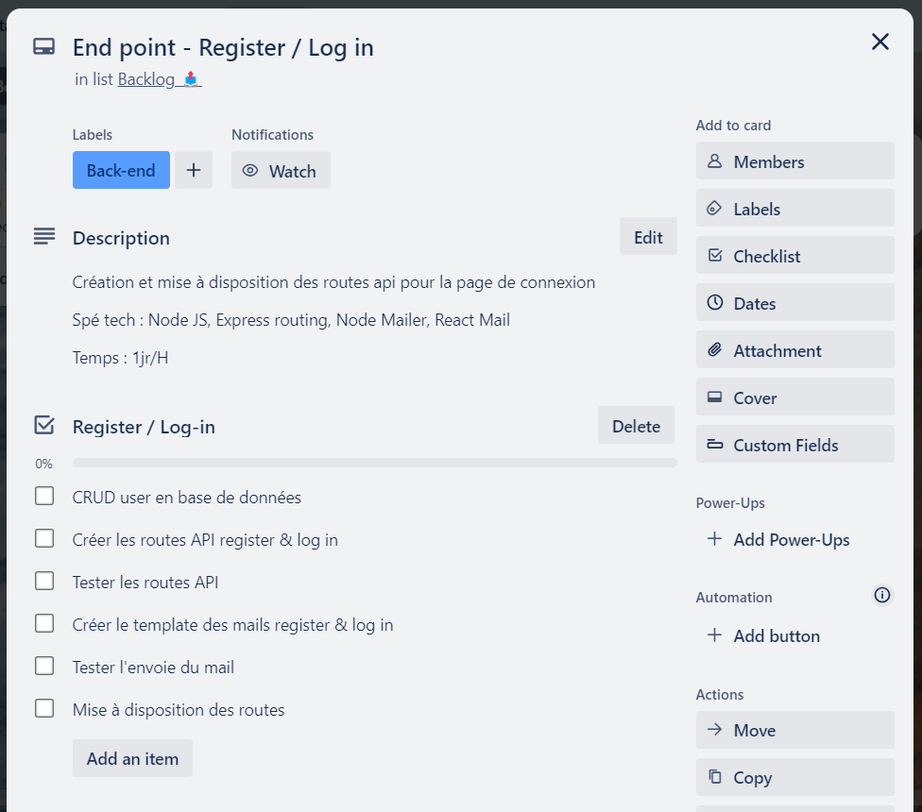
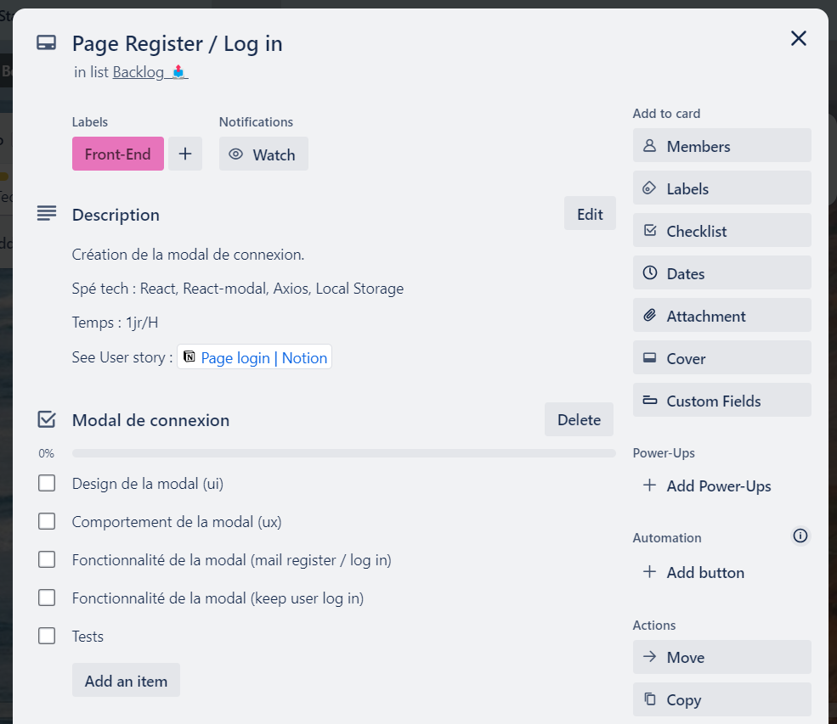
Suivi du projet avec le Kanban
Capture(s) d'écran du tableau Kanban

Slide 12
Suivi du projet avec le Kanban
Comment le tableau facilite le suivi et la coordination de l'équipe.
La division en taches permet à chaque collaborateur de l’équipe d’être responsable de celle-ci afin de la mener à terme et la parallélisation du travaille entre front et back.

Slide 13
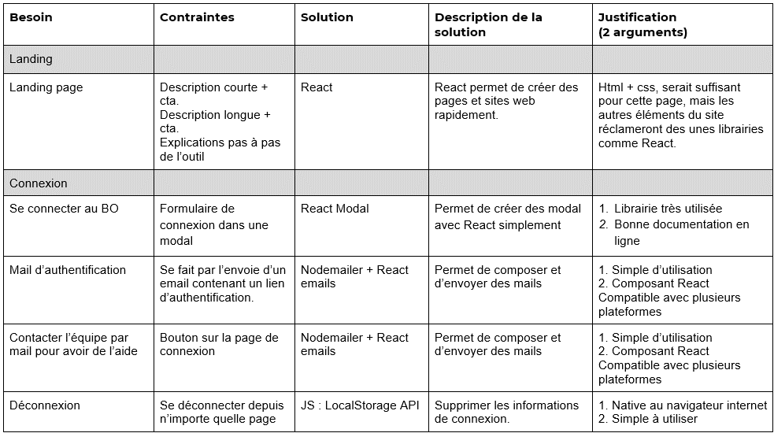
Spécifications techniques
Présentation de l’usage du no-code

Slide 14
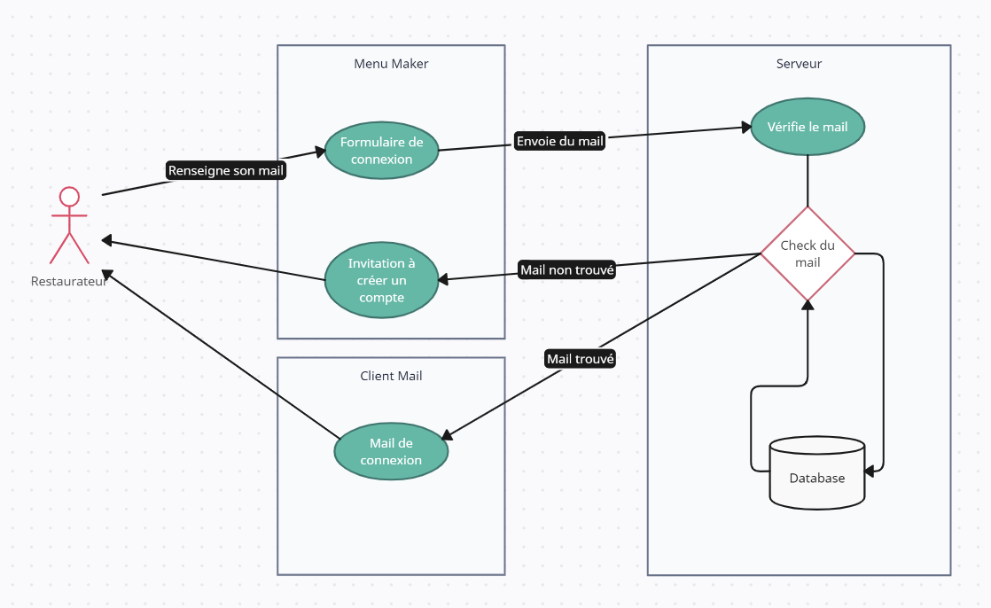
Spécifications techniques
Présentation de l’usage du no-code
Connexion au Back Office

Slide 15
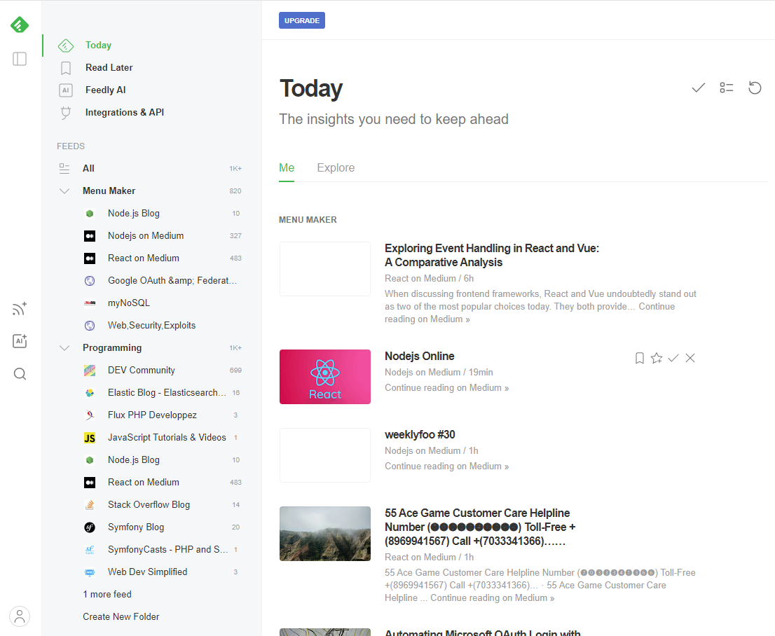
Veille Technologique
Présentation de l’usage du no-code

Slide 16
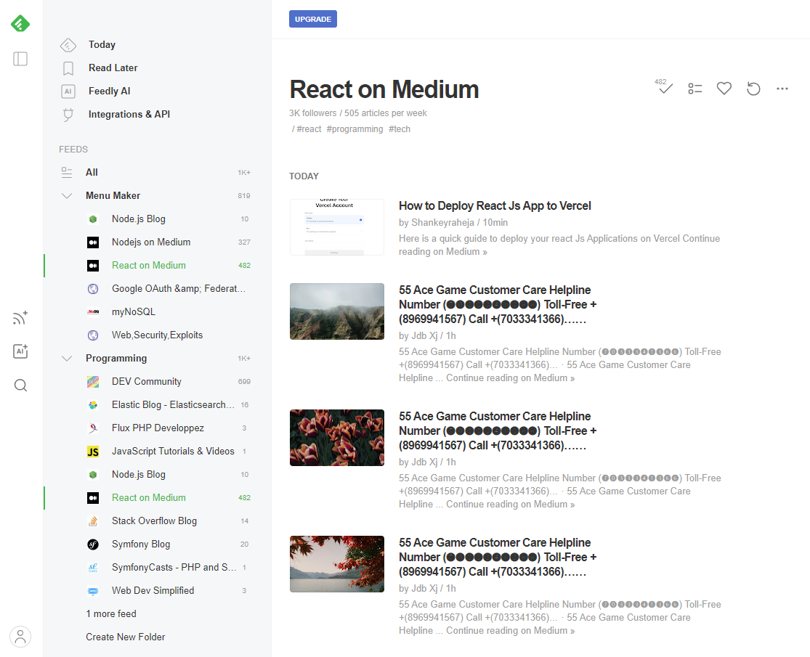
Veille Technologique
Présentation de l’usage du no-code

Slide 17
Conclusion
Présentation de l’usage du no-code
Résumé des points clés
Une équipe composé de : 1 Product Owner, 1 dev Back, 1 dev Front, 1 Web Designer
Méthodologie : Cycle en V
Suivie de l’avancé du projet : via tableau Kanban sur Trello
Temps estimé : 20 jours (17jours de dev, 3 jours de recettage client)
Echange avec Qwenta : Via Google Meet.

Slide 18
QUESTIONS ?

